Slide 1
^{Une CAF dans la crise}
IHEDATE: Vulnérabilités et résilience des territoires

Slide 2
La CAF dans un territoire c’est quoi?
La Caisse d’Allocations familiales du Var est le représentant de la branche Famille de la Sécurité sociale sur le département varois.
Elle accompagne toutes les familles varoises et en particulier les personnes les plus vulnérables dans leurs évènements de vie.
Au-delà du versement de prestations légales, de l’octroi d’aides extra légales pouvant être apportées aux allocataires avec enfants à charge (soutien aux vacances, aides à projets, Aide financière dédiée à la culture, bourse étudiants etc), elle soutient ses partenaires et principalement les collectivités territoriales pour développer des services adaptés aux besoins des usagers : crèches, ALSH, centres sociaux, projets jeunes, lieux ressources pour les parents, …
Rappel des 3 rôles :
Permettre l’accès aux droits et aux services tout en menant une politique de contrôle et de lutte contre la fraude pour un paiement juste, rapide et régulier des droits.
Développer une offre de services adaptée aux besoins de son territoire et favoriser le rapprochement de l’offre et de la demande.
Accompagner les familles en cas de difficultés le plus en amont possible et investir dès les premiers âges de la vie.

Slide 3
Les chiffres clés de la CAF du Var
^{Au 31/12/2019}
*
* Portrait social – septembre 2020

Slide 4
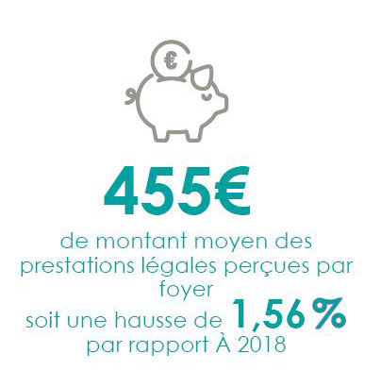
La population allocataire en 2019
Chiffres au 31/12/2019
Dans le Var, plus de 490 510 habitants sont couverts par au moins une prestation légale versée par la Caf, soit 46 % de la population totale. Ce taux varie de 50 % à 33 % selon les territoires.
Le département se caractérise par une proportion importante de familles monoparentales (17 % dans le Var, 15% au niveau national de la France Métropolitaine).
4 000 étudiants bénéficient d’une aide, soit 2 % de l’ensemble des allocataires (6 % au niveau national).
Les aides versées par la Caf visent à soutenir le niveau de vie des familles et à réduire les inégalités de revenus.
15 % des allocataires ont la totalité de leurs ressources financières composée uniquement de prestations
légales (15 % également au niveau national).
70 800 foyers allocataires vivent sous le seuil de bas revenus (de 1 096 €), soit 34% de nos publics.
Dans ces foyers précaires vivent plus de 62 710 enfants.
22 000 Travailleurs indépendants bénéficiaires de prestations, soit 10% des allocataires.

Slide 5
Nos prestations : Focus sur la revalorisation de la prime d’activité
Profil bénéficiaires de la prime d’activité
Evolution 2018 - 2020
Chiffres consolidés au 30/06 | 2018 | 2019 Réforme Prime Activité | Evolution 2018 - 2019 | 2020 | Evolution 2019 - 2020
Bénéficiaires RSA | 31 102 | 31 261 | 1% | 33 654 | 8%
Bénéficiaires PPA | 45 522 | 70 268 | 54% | 74 345 | 6%

Slide 6
Les chiffres clés
^{en 2019}

Slide 7
La CAF dans un territoire c’est quoi?
La Caf soutient toutes les familles :
50 % du budget des crèches pris en charge par la Caf dans le Var
La Caf encourage aussi les actifs :
175 305 Varois en activité bénéficient de prestations et de services
La Caf agit pour l’insertion professionnelle :
Jusqu’à 800 demandeurs d’emplois peuvent faire garder leur enfant en crèches AVIP (à vocation d’insertion professionnelle)
La Caf s’engage sur le territoire :
1,2 milliard d’€ pour soutenir le pouvoir d’achat et les projets dans le Var
La Caf, pas que des prestations, aussi des services :
2,3 millions d’€ pour financer les projets des jeunes dans le Var
La Caf veille au juste droit:
+ d’1 allocataire sur 2 contrôlé chaque année dans le Var

Slide 8
Avec nos partenaires : Focus sur quelques actions locales
Les crèches à vocation d’insertion professionnelle (AVIP)
En 2019, la Caf du Var, Pôle Emploi et le Conseil Départemental, avec le soutien de l’Association des Maires du Var (AMF 83) ont lancé le premier appel à candidatures pour favoriser le développement des crèches Avip, en direction des gestionnaires de crèches (communes, intercommunalités, entreprises, associations) pour les inciter à réserver au moins 20% de places dans leurs structures à destination des publics en insertion, notamment sur orientation par Pôle Emploi, le Conseil Départemental ou les Missions Locales.
En 2020, 20 crèches ont été labellisées sur le département pour un total de 161 places.
Cette ambition a également été intégrée au nouveau Schéma Départemental de Services aux Familles 2020-2023.
L’appel à candidatures est reconduit en 2021.
→ Lever les freins à l’emploi -La garde d’enfants constitue le 2ème frein après la mobilité
→ Développer les places de crèches réservées aux familles en insertion professionnelle et socio-professionnelle
→ Soutenir les parents dans leur responsabilité
Objectifs :

Slide 9
Avec nos partenaires : focus sur quelques actions locales
Jeunesse : nos appels à projet en cours
« Accompagnement des PEdT et du Plan Mercredi dans le Var »
Pour poursuivre le développement quantitatif et qualitatif des Projets Educatifs Territoires et labellisations Plan Mercredi dans le Var, à travers plusieurs actions d’accompagnement des collectivités.
Date limite au 01/02/2021.
« Innovation & engagement enfance – jeunesse »
Pour soutenir des actions favorisant la participation, l’épanouissement et l’engagement des jeunes.
Date limite de candidature au 01/02/2021.
« PS jeunes 2021 »
Pour identifier et soutenir des lieux destinés aux jeunes varois de 12 à 25 ans. Les espaces devront encourager les projets de jeunes et développer leur autonomie par un accompagnement éducatif adapté.
L’appel à candidatures est porté par les trois organismes qui composent le Groupe d’Appui Départemental (GAD) aux PEdT dans le Var : la DSDEN du Var, la DDCS du Var, et la CAF du Var. Date limite au 01/02/2021.

Slide 10
Avec nos partenaires : focus sur quelques actions locales
Axe 1 : Accessibilité
Garantir l’accessibilité aux équipements numérique sur l’ensemble du territoire varois en les renforçant ou en soutenant l’émergence de lieux de médiation. 28 candidatures (27 porteurs)
Inclusion numérique
Bilan appel à projets 2020
Au total 30 opérateurs ont candidaté à l’appel à projet, couvrant 16 communes varoises (une majorité sur TPM soit 15 opérateurs).
Axe 2 : Accompagnement/médiation
Disposer d’une offre de médiation numérique de premier niveau et d’actions de développement des capacités des usagers, notamment à travers d’ateliers numériques sur les services en ligne des différents partenaires de l’appel à projet sur l’ensemble du territoire varois dans une visée d’autonomisation progressive des usagers. 25 candidatures (24 porteurs dont 1 qui n’avait pas candidaté sur le premier axe)
Axe 3 : Outillage/appui aux médiateurs
Proposer des supports de formation pour les partenaires répondant à l’axe 2 ou les usagers sous forme dématérialisée et accessible sur des téléprocédures. 6 candidatures

Slide 11
Les conventions territoriales globales
La convention territoriale globale (Ctg) est une démarche fondée sur le partenariat d’une commune et/ou d’un EPCI avec la Caf pour renforcer l’efficacité, la cohérence et la coordination des services mis en place pour les habitants des territoires.
Ces services, définis d’après le diagnostic des besoins réalisé conjointement avec la Caf, peuvent couvrir la petite enfance, la jeunesse, le soutien à la parentalité, l’animation de la vie sociale, l’accès aux droits et l’inclusion numérique, le logement, la prise en compte du handicap…
La Ctg permet le rééquilibrage territorial des équipements, pour assurer un accès à tous à des services complets, innovants et de qualité.

Slide 12
La Caf dans la crise, RETEX et révélateurs
Un amortisseur de crise
L’impératif de continuité et d’égalité du service: maintien de droits, maintien de services
La proposition de dispositifs et aides spécifiques (aides d’urgence, aides de solidarité)
Un intermédiaire
L’accès aux services: personnels prioritaires et crèches
L’accompagnement des parents
L’accès aux vacances

Slide 13
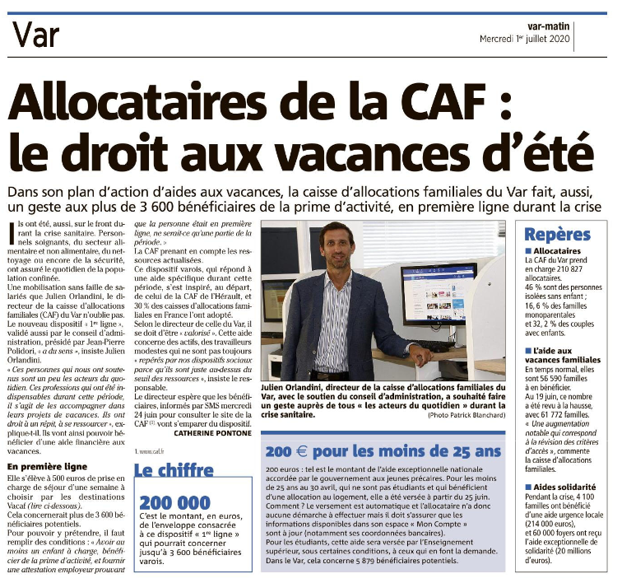
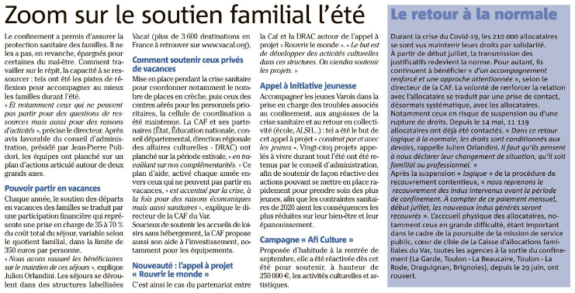
Articles de Presse

Slide 14
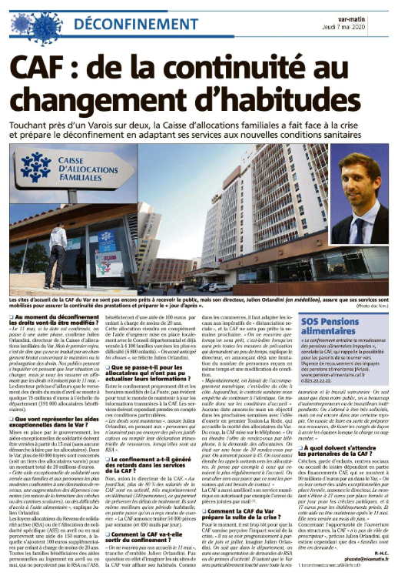
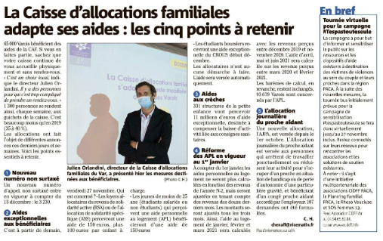
Articles de Presse

Slide 15
La Caf dans la crise, RETEX et révélateurs
Un coordonnateur/animateur de réseaux
Coordination des acteurs de la protection sociale
Animation de réseaux partenariaux (jeunesse, animation de la vie sociale etc)
Un développeur de services adaptés
Appel à projets exceptionnels
Offres numériques nouvelles
Posture pro active (« accessibilité autrement »)
Écoute client

Slide 16
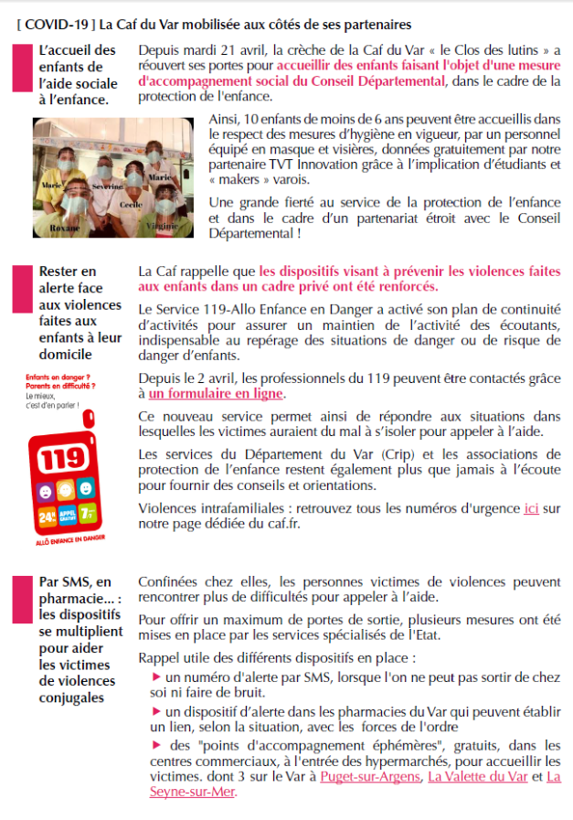
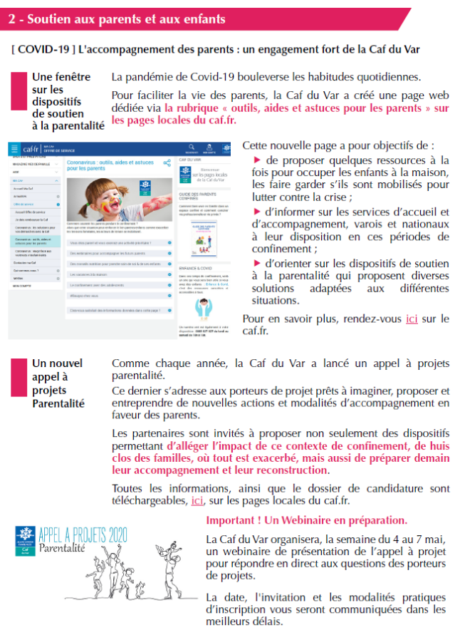
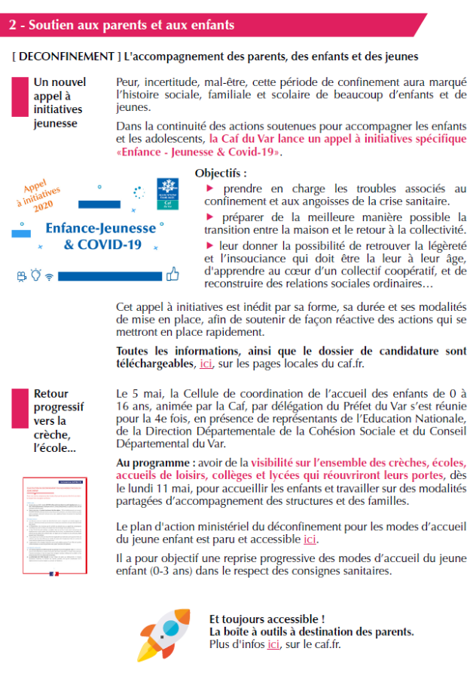
Flash info partenaires

Slide 17
Première mise en perspective et premiers enseignements
Au-delà des droits, l’importance de l’accompagnement
Les « trous dans la raquette »
Des modes d’intervention à renouveler
Avec une meilleure coordination entre acteurs
Repenser les services et les territoires
Nouveau modèle de centres sociaux et culturels
Questionner le prisme exclusif des QPV
Mieux prendre en charge les actifs précaires et les classes moyennes
Prendre en compte et renforcer l’intervention vers de nouveaux publics
TI, jeunes, monoparents …
Contribution à l’insertion professionnelle , enjeu du SPIE

Slide 18
Première mise en perspective et premiers enseignements
Renforcer l’accès aux droits
Inégalités face au numérique, inclusion numérique
Opportunités de la DRM
Services « communs » ou brigades communes entre acteurs de la protection sociale?
Partenariat accru avec les associations caritatives
Écouter, s’adapter aux besoins et comportements….pour développer la résilience
Premiers impacts du télétravail sur les structures petite enfance
Réponse au besoin de protection
Enjeu de l’accompagnement des ruptures familiales

Slide 19
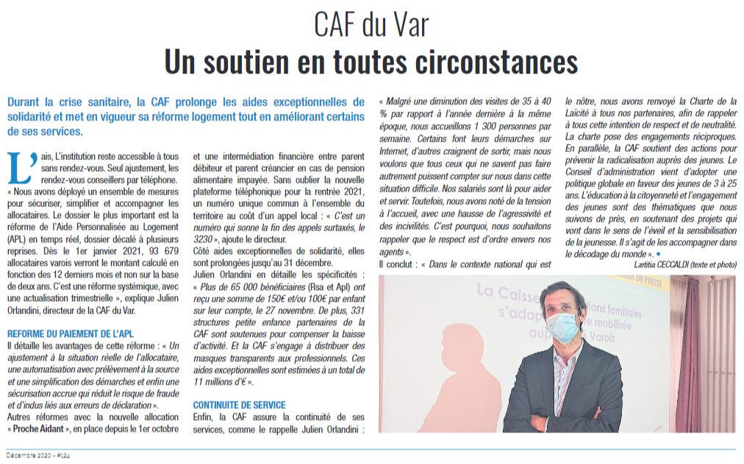
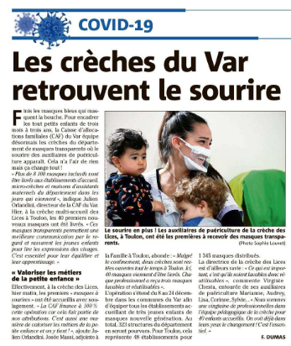
Articles de Presse

